Slide 1

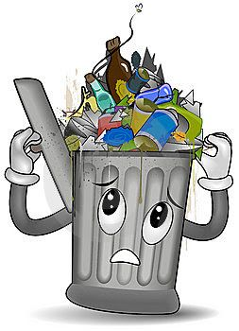

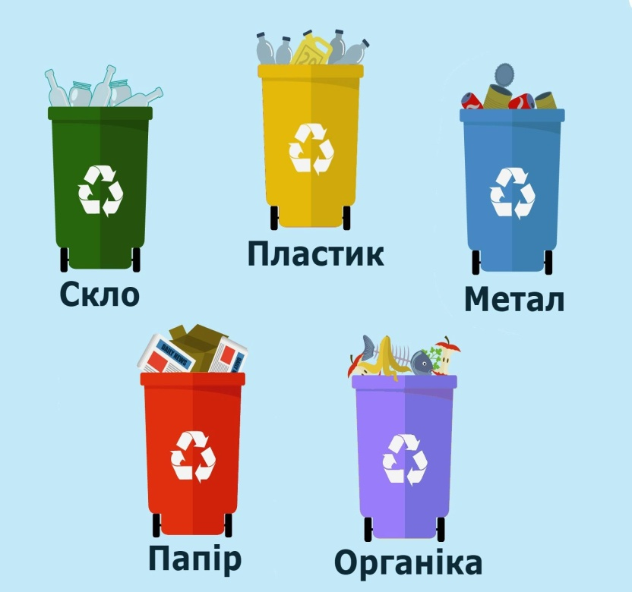

Slide 2
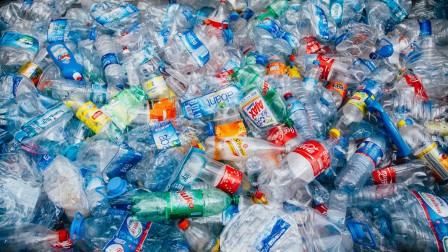
Пластик
Пластик дуже довго і важко «перетравлюється» навколишнім середовищем. І його процент — найбільший у загальній кількості всього побутового сміття. 1) До пластику слід викидати різноманітні пляшки: з води, молока, миючих засобів тощо. Також сюди слід відсортовувати пластикові контейнери з їжі, одноразові стаканчики, пакети. 2) Пластикові пляшки слід скрутити, випустивши з них повітря, при можливості проколоти в кількох місцях, або викинути окремо корок. Це унеможливить використання такої пляшки повторно, і вона потрапить на переробку.

Slide 3
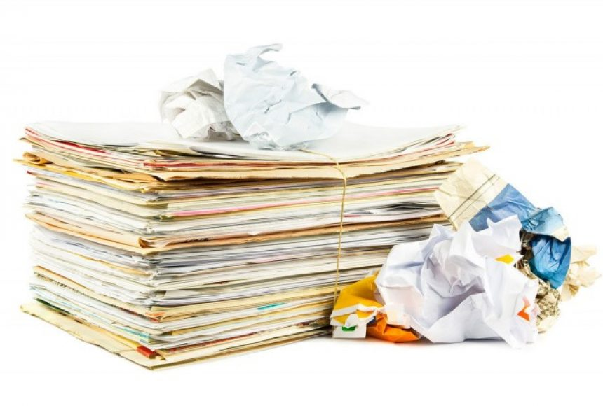
Папір
До паперових відходів можна викидати всі вироби з паперу, старі газети, зошити, картонні коробки та пачки Tetra Pak (від соків, молока тощо). Tetra Pak переробляють окремо, але це наразі досить дорого, бо в Україні існує лише один завод з такої переробки.

Slide 4
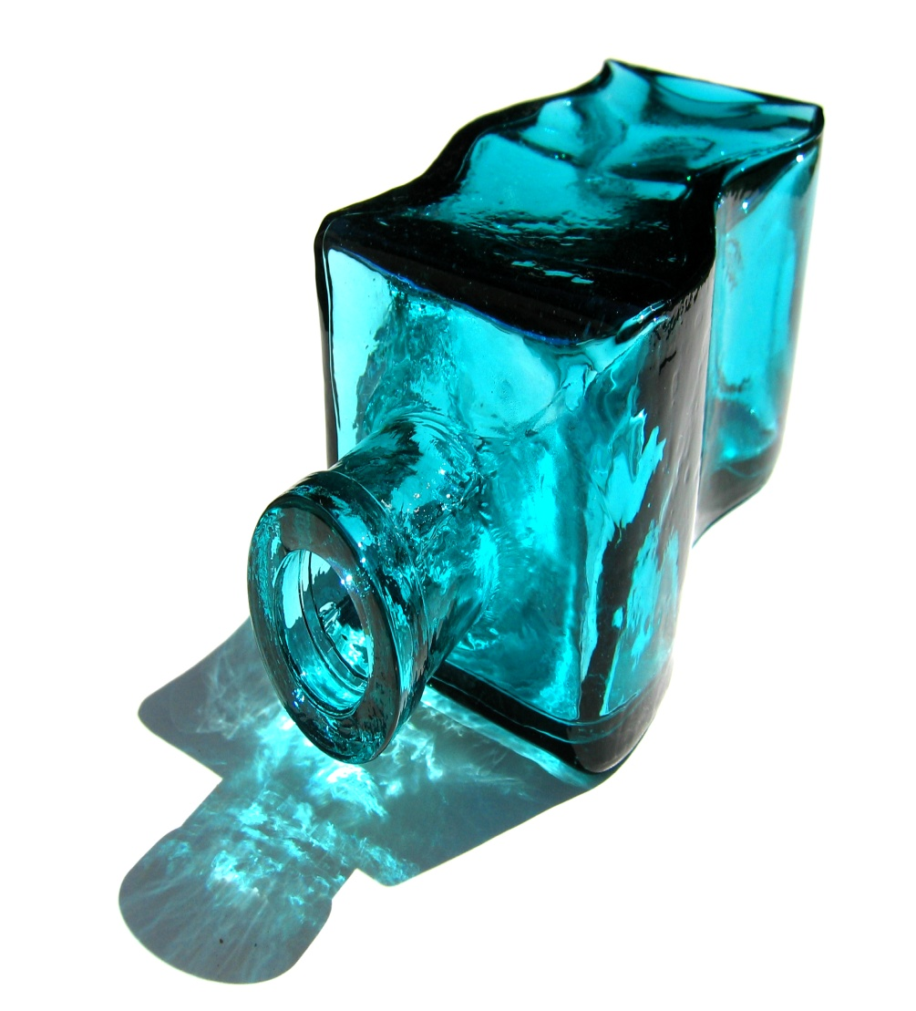
Скло
Не слід викидати скло до загальних контейнерів, краще покласти його з боку біля сміттєвих баків. Так воно потрапить на переробку, а не на загальне звалище. Скляні пляшки з-під води, пива, горілки, шампанського, вина тощо можна здавати у спеціальні пункти прийому і отримати за них гроші, нехай і невеликі. Більше того, у столиці ( в інших містах теж) приймають також склобій.

Slide 5
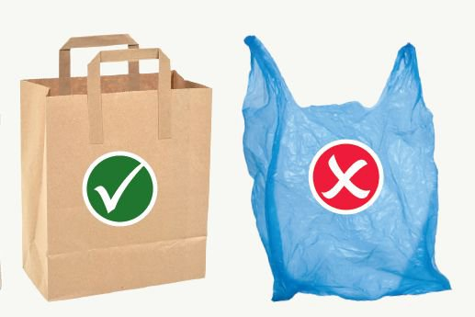
Поліетилен
Період розпаду пластику в природі 400 років, поліетиленових пляшок – 10, поліетиленових пакетів у водоймах – 20 років. Тому: 1) Зменшити використання поліетиленових пакетів (кульочків). Ходити в магазини з екосумками, паперовими пакетами. 2) Зменшити використання одноразових стаканчиків (каву можна зготувати вдома і носити у власному горнятку), пластикових пляшок (придбати собі пляшку для води багаторазового використання). 3) Купувати сир, ковбаси в тих магазинах, де загортають їх в папір, а не в поліетилен.

Slide 6
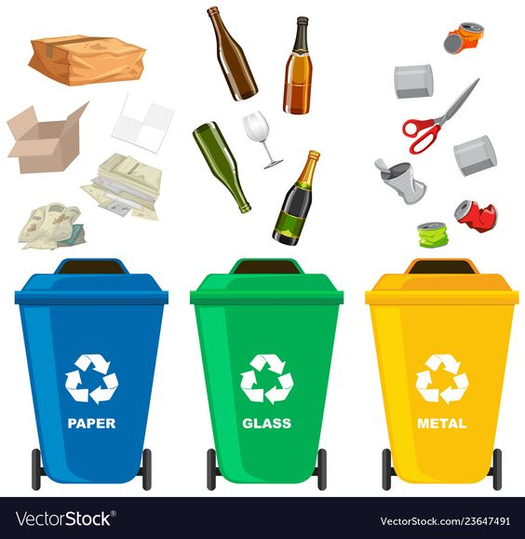

Slide 7


Slide 8
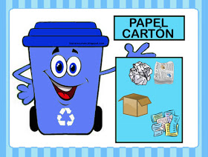

Slide 9


Slide 10
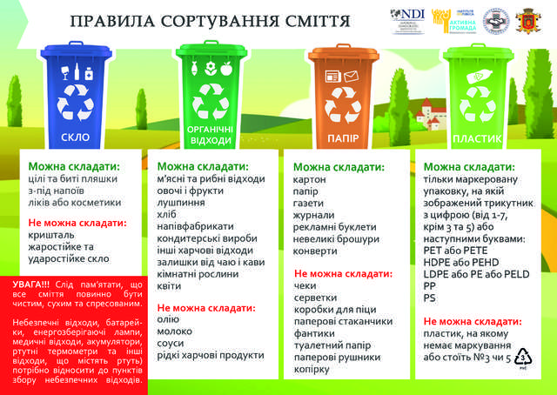

Slide 11
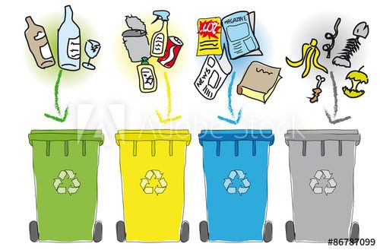

Slide 12
Оповідання «І сміття буває корисним»
Марійка і Оленка дружили з дитинства та навчалися в одному класі. Якось вчителька Олена Петрівна розповіла на уроці про користь дерев та озеленення навколишнього середовища. Дівчата загорілися цією ідеєю і вирішили навесні посадити кілька дерев. Ось прийшла довгоочікувана весна, дівчата не забули про свою обіцянку і посадили молоді яблуньки на своєму подвір’ї. Влітку у Марійки був день народження, вона запросила всіх подружок, і вони весело провели час біля річки на пікніку. Діти співали, грали в ігри, їли фрукти. Після веселих посиденьок Марійка заходилася збирати сміття. Оленка вирішила допомогти подружці і почала скидати все в один пакет. «Що ти робиш?!», - вигукнула Марійка,: «Не кидай шкірки від фруктів до пластикового посуду, поклади їх в інший пакет.» «Яка різниця», - засміялася подруга,: «Сміття і сміття». «Ні!», - промовила Марійка, : «Це піде на добрива для моїх дерев, в мене є компостна яма, куди я скидаю органічні відходи, а потім підживлюю мої яблуньки». «Ну – ну!», сказала Оленка. Настала осінь. Дівчата почали збирати врожай зі своїх дерев. У Марійки яблука виросли великі і соковиті, а у Оленки – маленькі, аж поморщені. «І чому це так?», - дивувалися їх батьки,: «Ви ж садили дерева одночасно…» «А тому», - гордо сказала Марійка,: «що я дерева підгодовувала. У мене все корисне, навіть сміття!».

